Slide 1

26 августа 2021 года
Августовское совещание
педагогических работников Дербентского района
«Ключевые направления деятельности муниципальной системы образования по совершенствованию управления качеством образования, модернизации воспитательной деятельности образовательных организаций и цифровой трансформации»

Slide 2
Сеть образовательных организаций МР «Дербентский район»
Дошкольное образование | Общее образование | Дополнительное образование
22 | 47 | 8

Slide 3
Контингента учащихся
 | 2018-2019гг. | 2019-2020гг | 2020-2121г.
Контингент детей дошкольного возраста | 2431 | 2465 | 2491
Контингент учащихся школьного возраста | 13075 | 13001 | 13372

Slide 4

«…,
воспитание гармонично развитой и социально ответственной личности на основе духовно-нравственных ценностей народов Российской Федерации, исторических и национально-культурных традиций…»
Указ Президента Российской Федерации В.В.Путина
«О национальных целях и стратегических задачах развития Российской Федерации на период до 2024 года»

Slide 5
НАЦИОНАЛЬНЫЙ ПРОЕКТ «ОБРАЗОВАНИЕ»
"Успех каждого ребенка"
"Современная школа"
"Цифровая образовательная среда»
Проекты реализуемые в МР «Дербентский район
«Земский учитель»
"Учитель будущего"
500+
«Цифровая образовательная платформа"

Slide 6
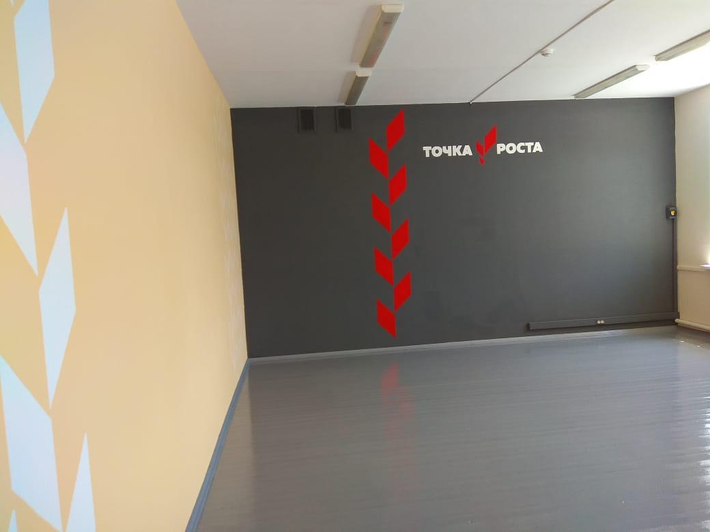
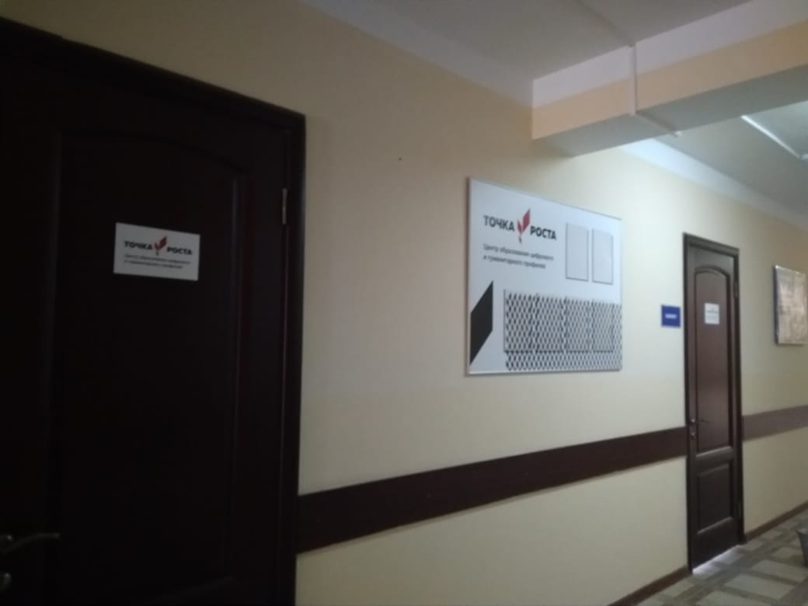
ЦЕНТРЫ ОБРАЗОВАНИЯ ЦИФРОВОГО И ГУМАНИТАРНОГО ПРОФИЛЕЙ «ТОЧКА РОСТА» МР «ДЕРБЕНТСКИЙ РАЙОН»
2019 | 2020 | 2021
1.Берикейская СОШ 2.Великентская СОШ 3.Геджухская СОШ 4.Деличобанская СОШ | 1. «Рукельская СОШ» | 1.Хазарская СОШ 2.Мамедкалинская гимназия 3.Мамедкала СОШ№2 4.Татлярская СОШ 5.Белиджи Гимназия 6.СОШ Куллар

Slide 7
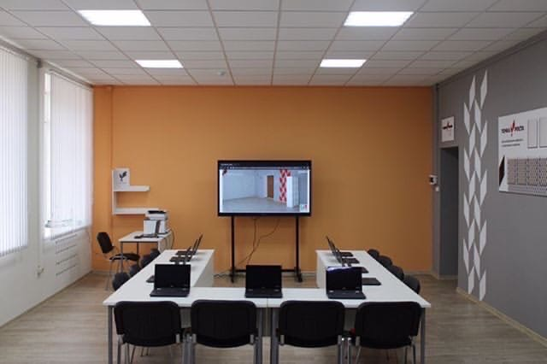


Slide 8
Федеральный проект "Успех каждого ребенка»
Навигатор дополнительного образования детей (реализация Федерального проекта "Успех каждого ребёнка")
Навигатор дополнительного образования детей — это единый портал федерального значения. Его цель — помочь родителям выбрать направления развития детей: секции, кружки.
2020год | 2021год
68% охват | 100%охват

Slide 9
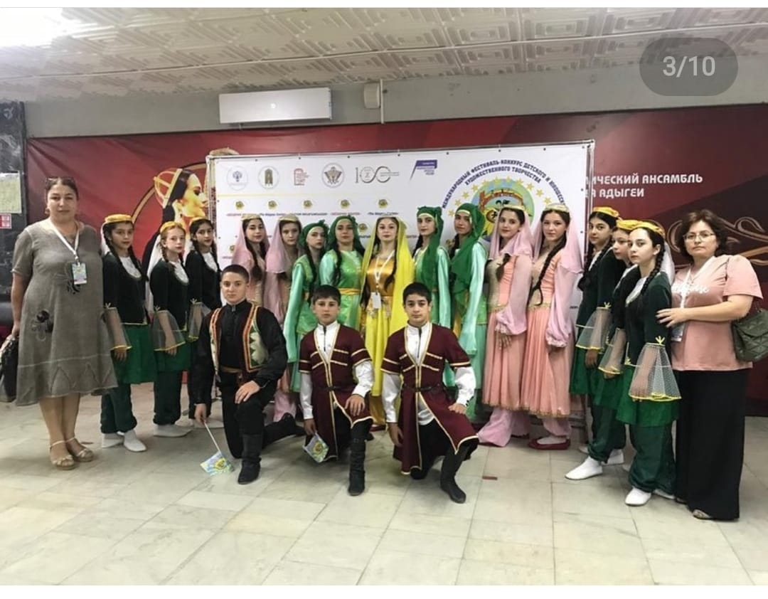

Slide 10


Slide 11


Новые места для дополнительного образования детей
 | 2020год | 2021год
 | 1.ДДТ п.Мамедкала 2.Белиджинская гимназия 3.Мамедкалинская гимназия 4. СОШ №2 п.Мамедкала 5.Саликская СОШ 6.Хазарская СОШ 7.Сабновинская СОШ 8.Рубасская СОШ 9.СОШ№1п.Белиджи | 100% охват

Slide 12
Профориентационный проект "Билет в будущее"
Проект «Билет в будущее», реализуется в рамках национального проекта «Образование», его цель — формирование у подростков способности к осознанному выбору профессиональной траектории.
2020год | 2021год
«Дюзлярская СОШ» «Калинская СОШ» «Кулларская СОШ» «Саликская СОШ» «СОШ №2» с.Белиджи «Кулларская СОШ» «Сабновинская СОШ»

Slide 13
Федеральный проект "Успех каждого ребенка»
«ПроеКТОриЯ» – самый масштабный профориентационный проект, проводимый при поддержке Министерства просвещения Российской Федерации. Его основная цель – познакомить учеников 8–11-х классов с перспективными профессиями, а также достижениями отечественной науки и экономики.
В образовательных организациях Дербентского района внедрен проект «ПроеКТОриЯ.
2020год | 2021год
100% охват | 100%охват

Slide 14
В Дербентском районе 15 образовательных учреждений
включены для внедрения в Федеральный проект
«Цифровая образовательная среда»
МКОУ «Чинарская СОШ № 2 им.М.М. Гусаева»
МКОУ «СОШ № 2» п. Мамедкала
МКОУ «Рукельская СОШ им. Н.С. Ахмедова»
МКОУ «Хазарская СОШ»
МКОУ «Араблинская СОШ»
МКОУ «Белиджинская гимназия №1
МКОУ «Мамедкалинская гимназия М.Алиева»
МКОУ «Великентская ООШ»
МКОУ «Сабнавинская СОШ»
МКОУ «Саликская СОШ им. Курбанова Я.Д.»
МКОУ «Рубасская СОШ»
МКОУ «Кулларская СОШ»
МКОУ «СОШ №1 им. М.Ярагского»
МКОУ «Калинская СОШ»
МКОУ «Чинарская СОШ № 1»

Slide 15
В Дербентском районе проектом 500+ охвачено 7 общеобразовательных школ.
МБОУ «Араблинская СОШ» МБОУ «Падарская СОШ» МБОУ «Татлярская СОШ» МБОУ «Рукельская СОШ » | МБОУ «Нюгдинская СОШ им.Х.Д.Авшалумова» МБОУ «ООШ с.Митаги» МБОУ «Мичуринская СОШ»

Slide 16

Федеральный проект «Учитель будущего»
2019-2020учебный год | 2020-2121г.учебный год
58 учителей приняли участие | 248 учителей приняли участие

Slide 17
Повышение квалификации учителей
Год | Общее количество учителей | Охват учителей курсами повышения квалификации
2018 | 1674 | 558
2019 | 1647 | 449
2020 2021 | 1624 1820 | 317 325

Slide 18
В рамках регионального проекта «Земский учитель»
мы решаем проблему дефицита кадров
 | 2018-2019гг. | 2019-2020гг | 2020-2121г.
Проект «Земский учитель» | - | 2 учителя математики и 1 учитель английского языка изъявили желание приехать к нам в район. | 1 учитель математики , 1 учитель физики и математики, 1 учитель истории, 1 учитель английского языка, 1учитель физики.

Slide 19
За последние 3 года наблюдается увеличение
проводимых мероприятий с педагогами.
Наименование | 2018-2019гг. | 2019-2020гг | 2020-2121г.
Семинары | - | 15 | 25
 | -

Slide 20
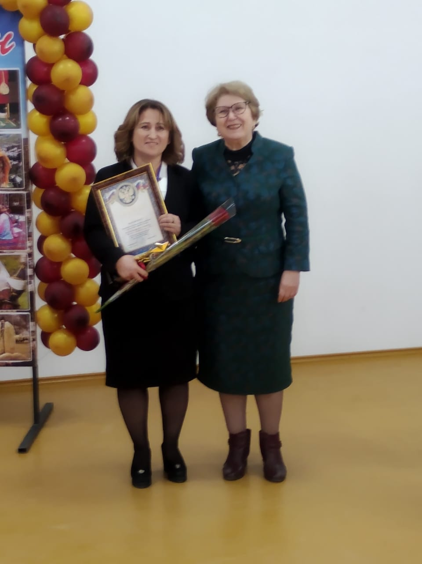
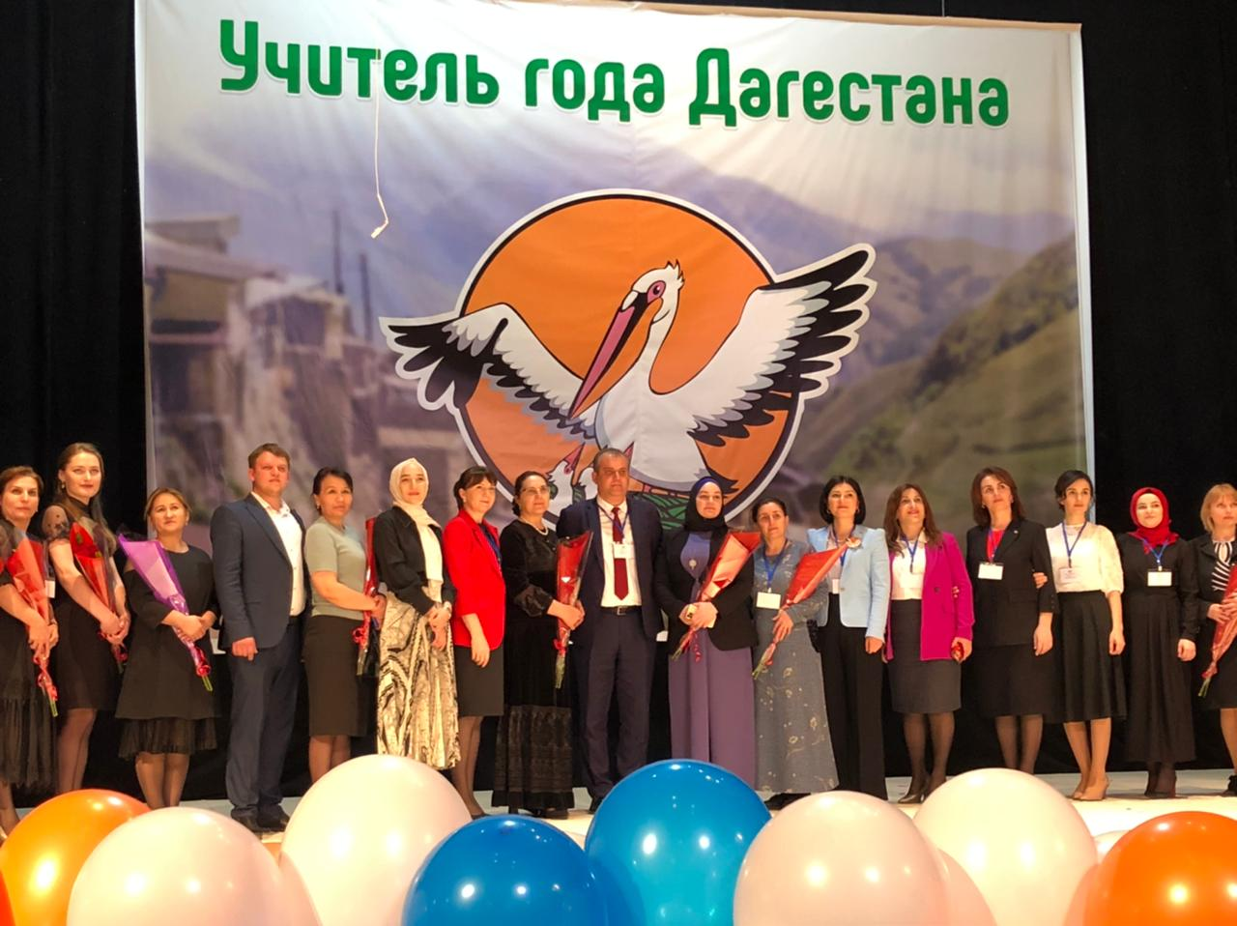
Конкурс «Учитель года»
Победителем стала учитель начальных классов МБОУ «СОШ №1 с.Чинар»
Шабанова Эльмира Зейнутдиновна

Slide 21
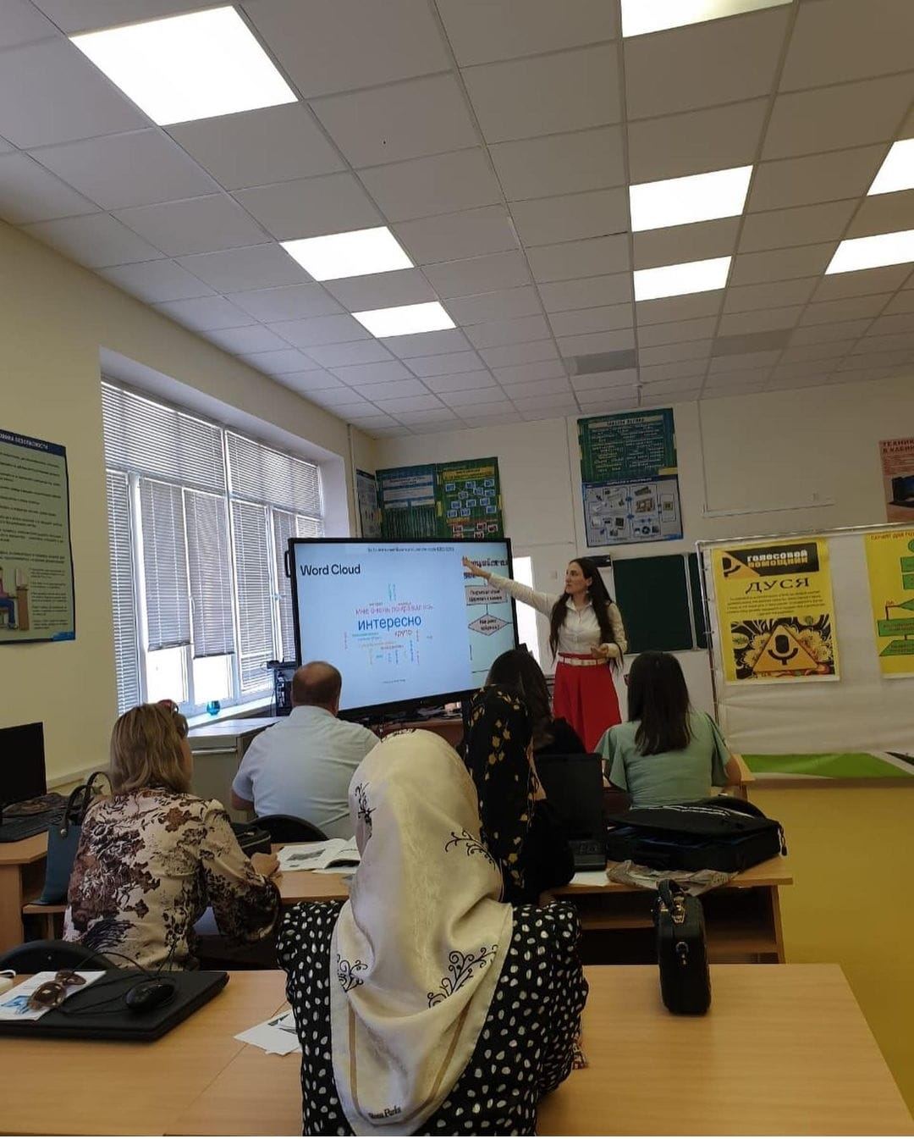
Конкурс педагогов «Использование интерактивных средств обучения»
Меджидова Фиренгиз Аседуллаевна, учитель информатики МБОУ «СОШ с.Великент им. Гереева»
в республике заняла почетное второе место.

Slide 22
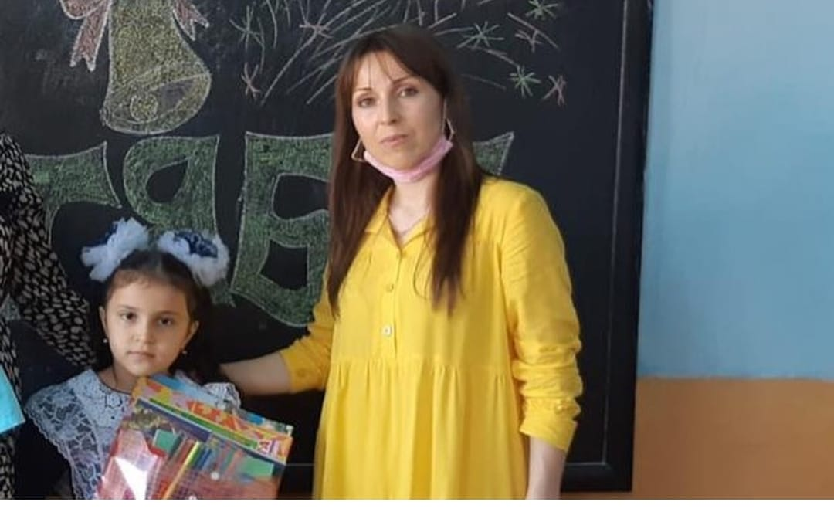
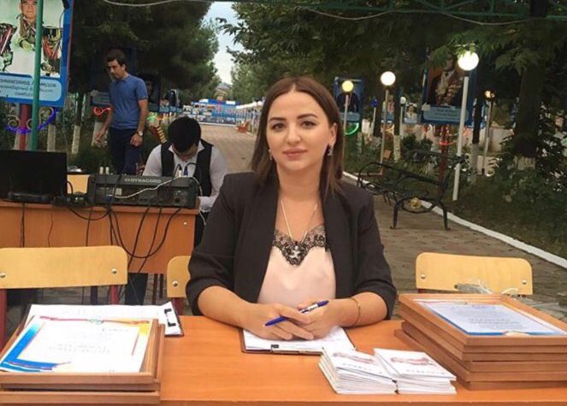
Учитель математики МБОУ «СОШ№1 с.Чинар» Казимагомедова
Зарема Абдурахмановна.
Учитель истории и обществознания МБОУ «Мамедкалинская гимназия» Мирзоева Вероника Нажмутдиновна

Slide 23
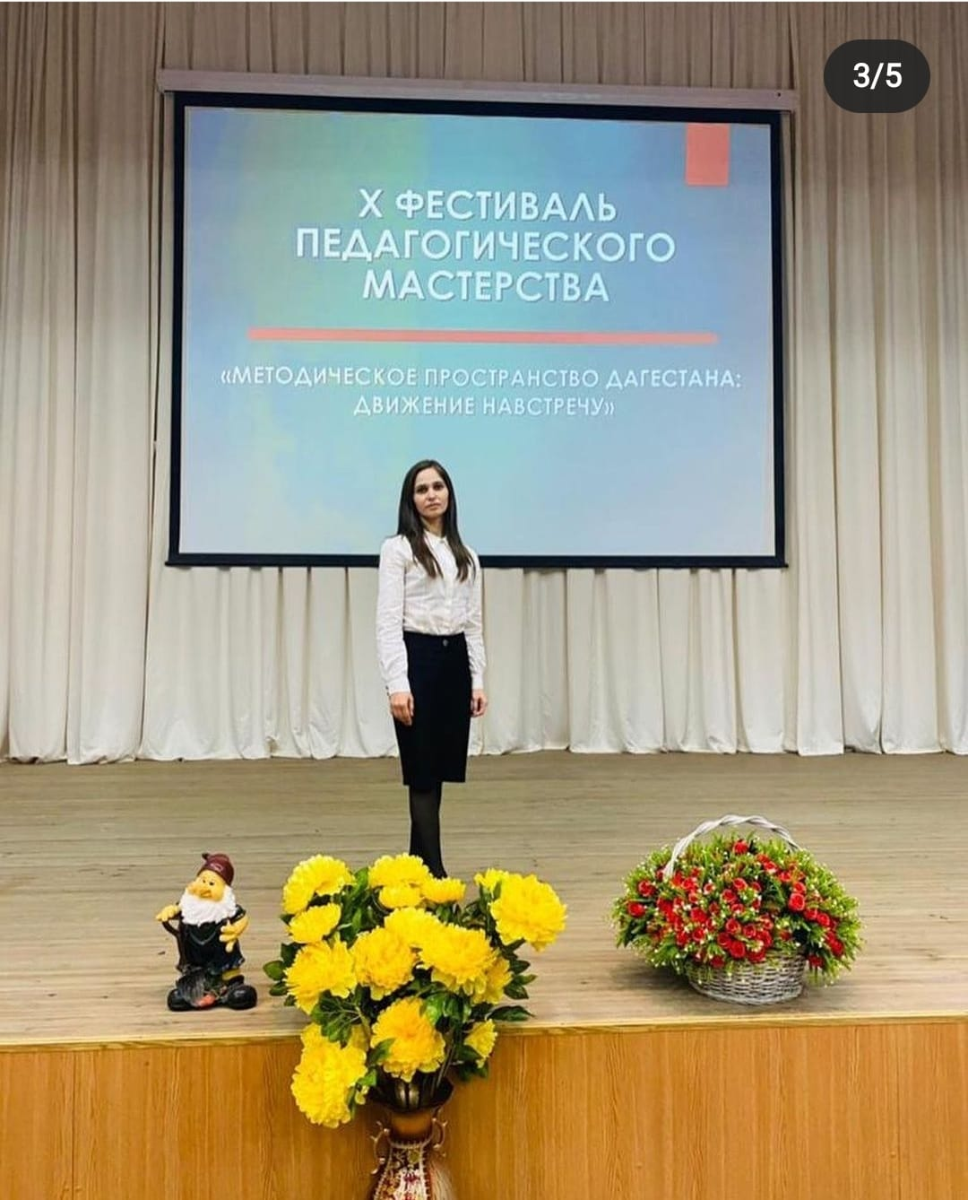
Мастер-классы, онлайн-уроки, тренинги , конференции и семинары проводимых учителями Дербентского района.

Slide 24
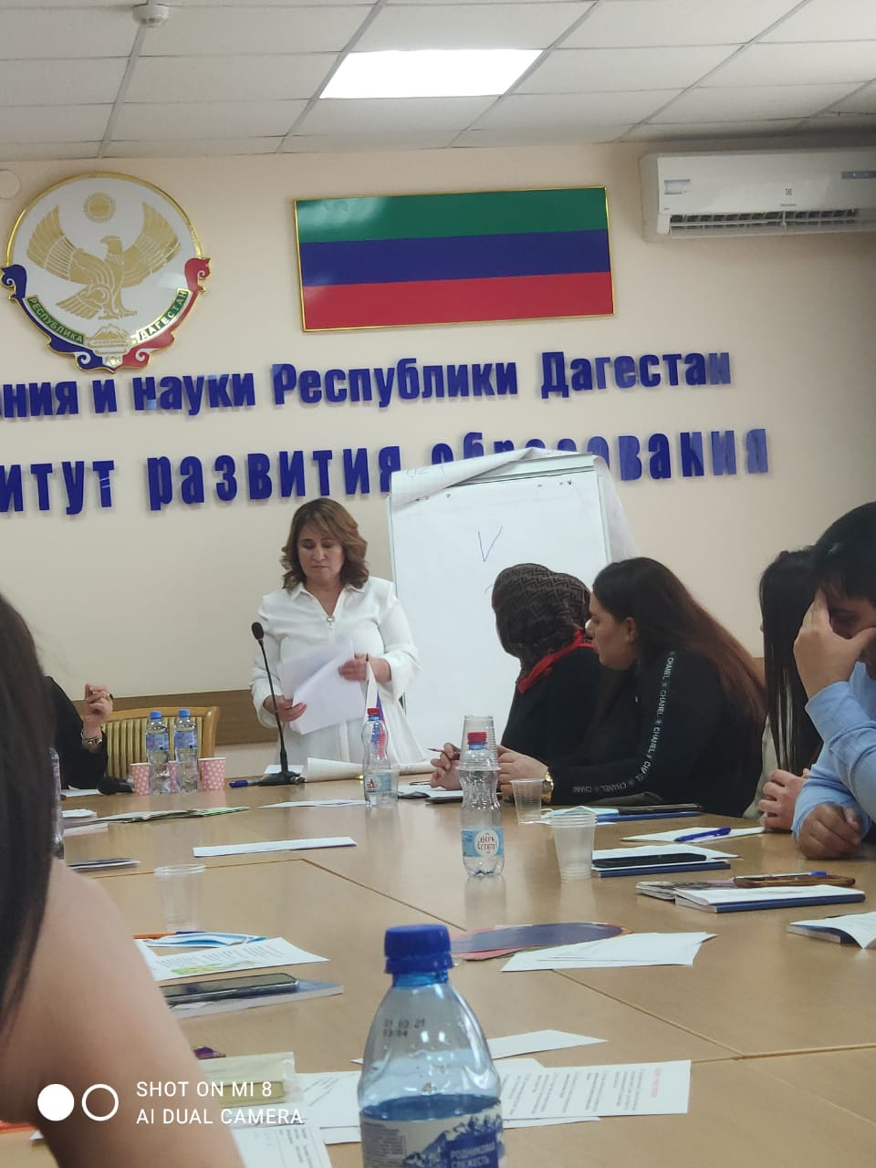
Мастер-классы, онлайн-уроки, тренинги , конференции и семинары проводимых учителями Дербентского района.

Slide 25
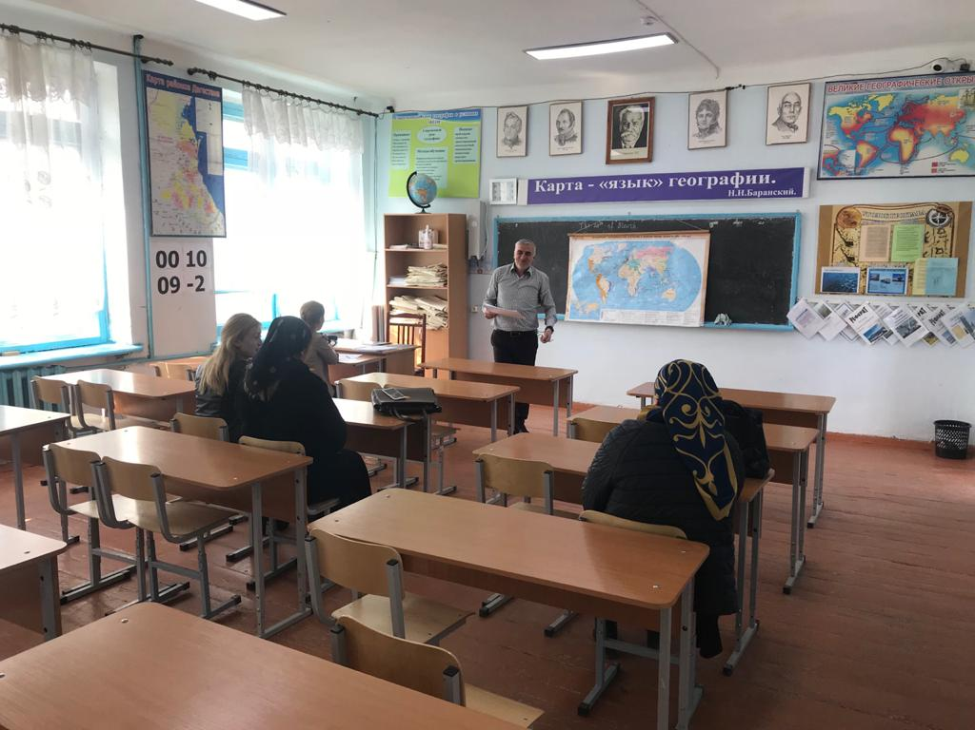
Мастер-классы, онлайн-уроки, тренинги , конференции и семинары проводимых учителями Дербентского района.

Slide 26
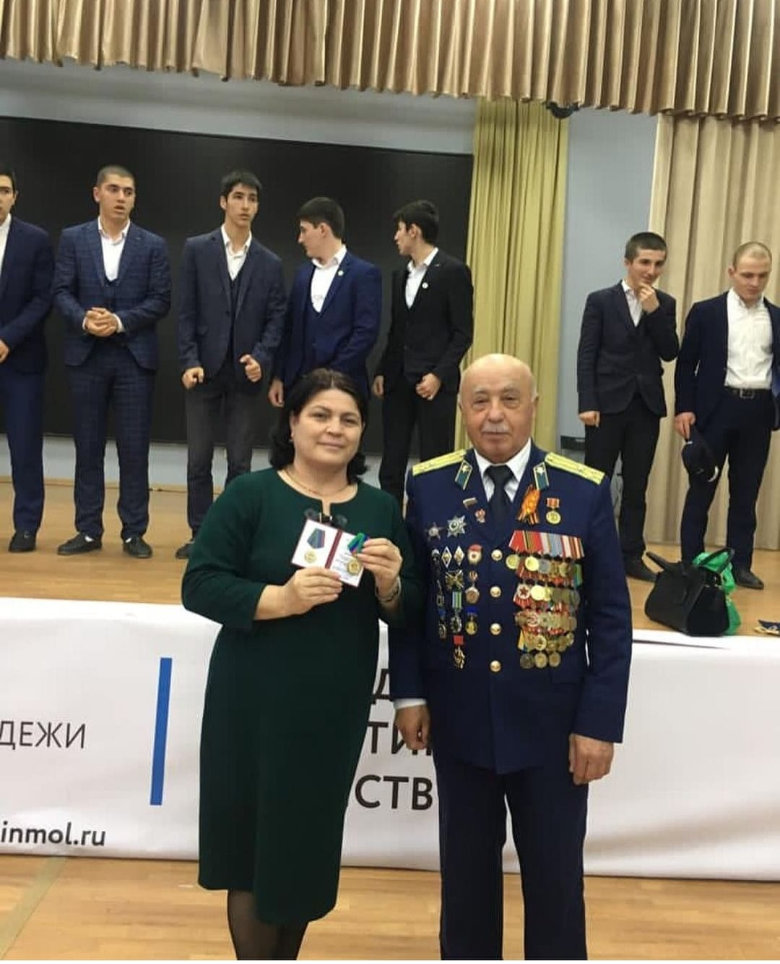
Мастер-классы, онлайн-уроки, тренинги , конференции и семинары проводимых учителями Дербентского района.

Slide 27
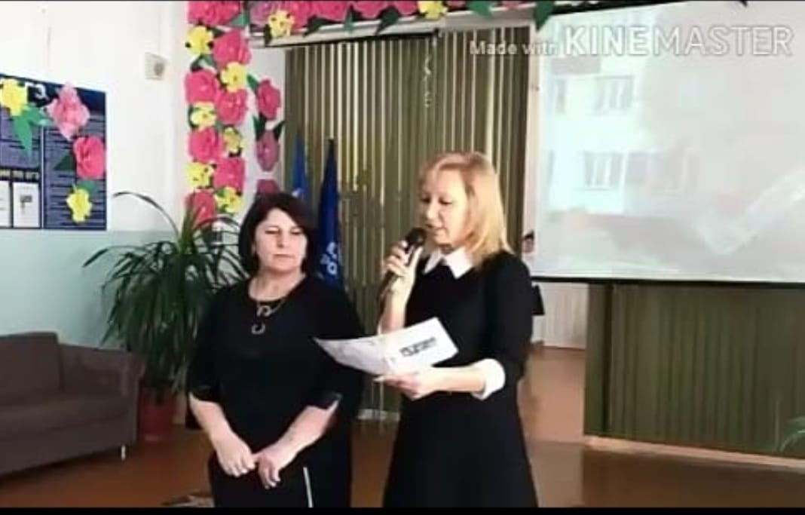
Мастер-классы, онлайн-уроки, тренинги , конференции и семинары проводимых учителями Дербентского района.

Slide 28
Мастер-классы, онлайн-уроки, тренинги , конференции и семинары проводимых учителями Дербентского района.

Slide 29
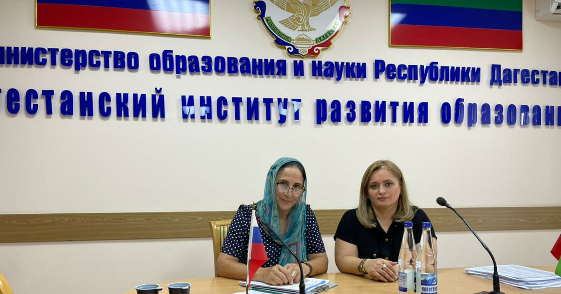
Мастер-классы, онлайн-уроки, тренинги , конференции и семинары проводимых учителями Дербентского района.

Slide 30
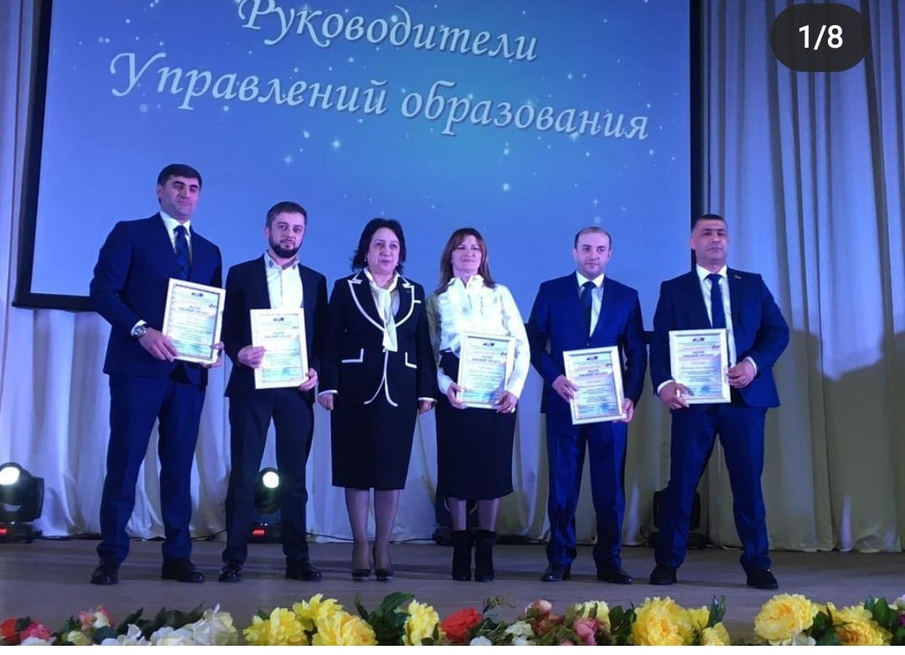
Мастер-классы, онлайн-уроки, тренинги , конференции и семинары проводимых учителями Дербентского района.

Slide 31
- В 2020-2021 учебном году в муниципальном этапе ВсОШ приняли участие 1115 обучающихся, что на 218 человек больше, чем в прошлом учебном году. На региональный этап отобрались 29 учащихся против 53 в 2019-2020 учебном году. Из 29 детей только выпускнице МБОУ «СОШ №1 с.Чинар» Мехтиевой Ираде Илхамовне удалось завоевать призовое место на региональном этапе ВсОШ по МХК (мировая художественная культура). -

Slide 32


Slide 33
ГИА-2021

Slide 34
ДИНАМИКА РОСТА %ДЕТЕЙ,
ПОЛУЧИВШИХ АТТЕСТАТ СРЕДНЕГО ОБРАЗОВАНИЯ
№ | Учебные годы | Класс | Всего | Не получили аттестат |  | Получили аттестат |  | Кол-во выданных медалей
 |  |  |  | Кол-во | % | Кол-во | %
1 | 2018-2019 | 11 кл | 376 | 21 | 5,5 | 355 | 94,41 | 26
2 | 2019-2020 | 11кл | 380 | 0 |  | 387 | 100 | 49
3 | 2020-2021 | 11кл | 398 | 4 | 1 | 394 | 98.9 | 54
2018-2021

Slide 35
Показатели среднего бала ЕГЭ по предметам
№ | Предмет | Ср.балл 2019г | Ср.балл 2020г | Ср.балл 2021г
1 | Русский язык | 60,86 | 64 | 68
2 | Математика(проф) | 48 | 37 | 38
3 | Физика | 42 | 41 | 46
4 | Химия | 48 | 47 | 46
5 | Информатика | 30,17 | 51 | 47.5
6 | Биология | 46,67 | 48 | 52
7 | история | 43 | 35 | 47
8 | география | 50 | - | 52
9 | Англ.язык | 67 | 86 | 52
10 | Обществознание | 41,4 | 43 | 52.3
11 | Литература | 59 | 61 | 75

Slide 36
ОО, не преодолевшие минимальный порог
№ | Наименование ОО | Русский язык | Математика (проф) | Биология | химия | история | Общество знание | Информатика | физика | итого
1 | МБОУ "Аглабинская СОШ" |  |  |  | 1 |  |  |  |  | 1
2 | МБОУ "Араблинская СОШ" |  | 1 | 1 | 1 |  |  |  |  | 3
3 | МБОУ "Белиджинская гимназия №1" |  | 2 |  | 2 | 1 | 2 |  |  | 7
4 | МБОУ "Белиджинская п. СОШ №1" |  | 2 | 1 | 2 |  | 2 |  |  | 7
5 | МБОУ "Белиджинская п. СОШ №2" | 1 |  |  |  | 1 |  |  |  | 2
6 | МБОУ "Белиджинская п. СОШ №3" |  |  |  | 1 |  |  | 1 |  | 2
7 | МБОУ "Белиджинскаяп.СОШ №4" |  |  |  | 1 |  |  |  |  | 1
8 | МБОУ "Белиджинская с. СОШ №1" |  |  |  | 3 |  |  |  |  | 3
9 | МБОУ "Белиджинская с. СОШ №2" |  | 1 |  |  |  | 1 |  |  | 2
10 | МБОУ "Берикейская СОШ" | 1 |  | 2 | 3 | 1 |  |  |  | 7
11 | МБОУ "Геджухская СОШ" |  | 1 | 1 |  |  | 2 |  |  | 4
12 | МБОУ "Деличобанская СОШ" |  |  |  | 1 |  |  |  |  | 1
13 | МБОУ "Джалганская СОШ" |  | 1 | 1 |  |  |  |  |  | 2
14 | МБОУ "Джемикентская СОШ" |  |  | 1 | 1 | 2 |  |  |  | 4

Slide 37
№ | Наименование ОО | Русский язык | Математика (проф) | Биология | химия | история | Общество знание | Информатика | физика | итого
15 | МБОУ "Зидьянская СОШ" |  | 1 | 1 | 1 |  | 1 |  |  | 4
16 | МБОУ "Калинская СОШ" |  | 1 |  |  |  |  |  |  | 1
17 | МБОУ "Мамедкалинская гимназия" |  |  | 1 | 4 |  |  |  |  | 5
18 | МБОУ "Мамедкалинская СОШ №2" |  |  |  | 4 |  |  |  |  | 4
19 | МБОУ "Мугартынская СОШ" |  | 2 |  |  |  | 1 | 1 |  | 4
20 | МБОУ "Н-Джалганская СОШ" |  | 2 |  |  |  | 3 |  | 1 | 6
21 | МБОУ "Нюгдинская СОШ" |  |  | 1 |  |  |  |  |  | 1
22 | МБОУ "Рубасская СОШ" |  | 1 |  | 1 |  |  |  | 1 | 3
23 | МБОУ "Сабновинская СОШ" |  |  |  | 1 |  |  |  |  | 1
24 | МБОУ "Саликская СОШ" |  |  |  |  | 1 | 2 |  |  | 3
25 | МБОУ "Хазарская СОШ" |  |  | 1 |  |  | 1 |  | 1 | 3
26 | МБОУ "Чинарская СОШ №1" |  | 3 |  | 3 |  | 1 | 1 |  | 8
27 | МБОУ "Чинарская СОШ №2 |  | 1 |  |  |  | 1 |  |  | 2
 | итого | 2 | 19 | 11 | 30 | 6 | 17 | 3 | 2

Slide 38
Кол-во выданных медалей
№ | Учебные годы | Класс | Кол-во выданных медалей
1 | 2018-2019 | 11 кл | 26
2 | 2019-2020 | 11кл | 49
3 | 2020-2021 | 11кл | 54

Slide 39
баллы От 80 и выше по Дербентскому району
Предмет | Ср. балл | Кол-во участников | Не преодолели порог | Процент не преодолевших порог | Набрали больше порога до 79 баллов | Набрали больше порога до 79 баллов (процент) | Набрали от 80 до 99 баллов
Русский язык | 68 | 237 | 1 | 0.4% | 176 | 74.2% | 60
Математика проф. | 38 | 78 | 16 | 20.5% | 62 | 79.4% | 0
Физика | 46 | 41 | 3 | 7.32% | 37 | 90.2% | 1
Химия | 46 | 88 | 29 | 32.9% | 55 | 62.5% | 4
Биология | 52 | 90 | 12 | 13.3% | 74 | 82.2% | 4
История | 47 | 36 | 6 | 16.6% | 26 | 72.2% | 4
География | 52 | 2 | 0 | 0 | 2 | 100% | 0
Английский язык | 52 | 4 | 0 | 0 | 4 | 100% | 0
Обществознание | 52 | 76 | 19 | 25% | 52 | 68.4% | 5
Литература | 75 | 2 | 0 | 0 | 1 | 50% | 1
Информатика и ИКТ | 47.5 | 10 | 3 | 30% | 7 | 70% | 0

Slide 40
Рейтинг школ по количеству высокобальников показал следующие результаты
ОО | МЕСТО | Количество высокобальников
МБОУ «Аглобинская СОШ» | 1 | 13
МБОУ «Хазарская СОШ» | 2 | 11
МБОУ «СОШ №2 п.Мамедкала» | 3 | 10
МБОУ «Чинарская СОШ №1» | 4 | 7
МБОУ «Великентская СОШ» | 5 | 6

Slide 41
ДИНАМИКА РОСТА %ДЕТЕЙ,
ПОЛУЧИВШИХ АТТЕСТАТ основного общего
ОБРАЗОВАНИЯ
№ | Учебные годы | Классы | Всего | Не получили аттестат |  | Получили аттестат
 |  |  |  | Кол-во | % | Кол-во | %
5 | 2018-2019 | 9 | 1246 | 8 | 0,5 | 1239 | 99,5
6 | 2019-2020 | 9 | 1165 | 0 |  | 1165 | 100
7 | 2020-2021 | 9 | 1157 | 12 | 1.04 | 1146 | 98.96
2018-2021

Slide 42
Список учащихся, оставшихся без аттестата об основном общем образовании.
№ | Наименование ОО |  | По 2 предметам оценка 2 (ФИО)
1 | МБОУ "Араблинская СОШ" |  | Абдулкафаров Саладин |  | 1
2 | МБОУ «Нюгдинская СОШ» |  | Тагирова Эльнара |  | 1
3 | МБОУ "Берикейская СОШ" |  | РамазановАли, Бабаев Марат |  | 2
4 | МБОУ "Деличобанская СОШ" |  | Байрамбекова Залина |  | 1
5 | МБОУ "Мамедкалинская гимназия" |  | Нурбагомедова Кистаман |  | 1
6 | МБОУ «Мичуринская СОШ» |  | Шабанов Курбан |  | 1
7 | МБОУ "Мугартынская СОШ" |  | Седимова Аида, Ахмедова Виоллета |  | 2
8 | МБОУ "Музаимская СОШ" |  | Гереева Бике |  | 1
9 | МБОУ "Рубасская СОШ" |  | Ахмедова Тамара, Ахмедпашаев Абдулла |  | 2

Slide 43
Проект 100 школ
Проект «100школ» 2018год | Проект «100школ» 2020год | Проект «100школ» 2021год
1.МБОУ «Дюзлярская СОШ» 2.МБОУ «В.Джалганская СОШ» | 1.МБОУ «Мамедкалинская гимназия» 2.МБОУ «Геджухская СОШ» 3.МБОУ «Мугартынская СОШ» 4.МБОУ «Мамедкалинская СОШ№3» | 1.Детский сад "№1 с.Хазар 2. Детский сад "№2 "Малыш" с.Хазар 3. Детский сад№2 "Ягодка" с.Геджух 4. Детский сад "Колосок"с.Деличобан 5. Детский сад "Алена" пос.Белиджи 6. Детский сад с.Татляр 7. Детский сад "Юлдуз" п.Мамедкала 8. Детский сад "Чебурашка" п.Белиджи | 9. Детский сад им.Бабаева Г.О. с.Салик 10. Детский сад "Ласточка" с.Джемикент 11. Детский сад "Росинка" с.Берикей 12. Детский сад "Ласточка" с.Чинар 13. Детский садс.Великент 14. Детский сад № 1"Улыбка" с.Геджух
 |  | 15. Джалганская СОШ 16. Митаги-Казмалярская СОШ 17. Джемикентская НШ 18. Мугартынская СОШ 19. Белиджинская гимназия №1 20. Бильгадинская ООШ им.Гусейнова С.И. 21. СОШ №4 пос.Белиджи | 22. ДЮСШ №3 с.Берикей 23. СОШ №2 села Белиджи 24. СОШ №2 села Чинар им.М.М.Гусаева 25.Школа-сад им.С.Д.Курбанова с.Н.Джалган

Slide 44
федерального проекта «Капитальный ремонт»
2019год | 2020год | 2021г.
- | - | 1.МБОУ «СОШ №2 п.Белиджи» 2.МБОУ «Белиджинская гимназия» 3.МБОУ «НШ Джимикент» 4.МБОУ «СОШ№2 с.Чинар» 5.МБОУ «СОШ№2 с.Белиджи».

Slide 45
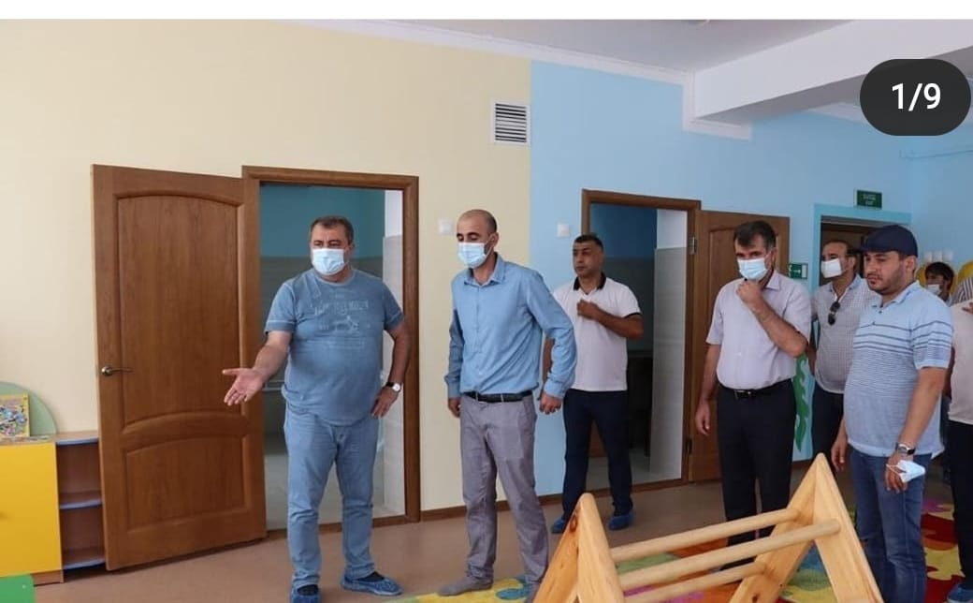
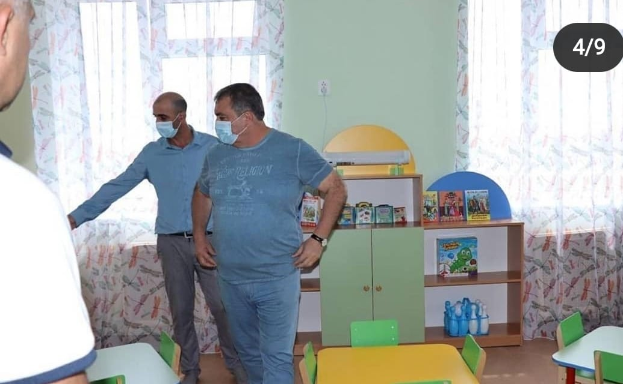
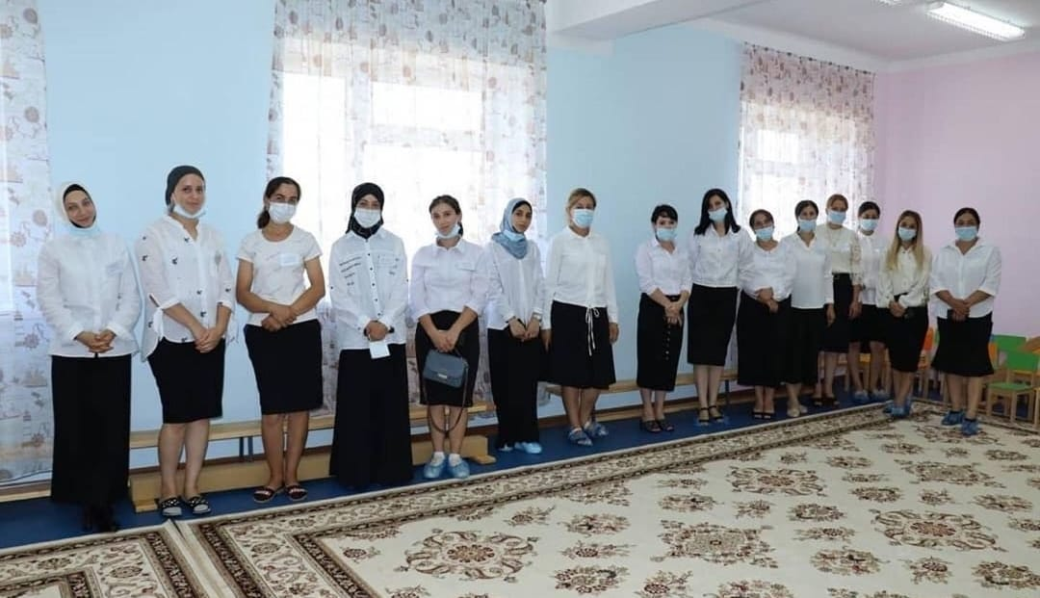

Slide 46
Оценка деятельности образовательных организаций Дербентского района по итогам 2020 - 2021учебного года.
№ | 2019-2020 учебный год |  |  | 2020-2021 учебный год
 | Наименование школы | Итоговый балл по критериям | Место ОУ в рейтинге | Наименование школы | Итоговый балл по критериям | Итоговый балл по критериям
1 | МБОУ «СОШ №2 п. Мамедкала» | 332 | 1 | МБОУ «СОШ №2 п. Мамедкала» | 369 | 1
2 | МБОУ «Геджухская СОШ» | 251 | 2 | МБОУ Гимназия п. Мамедкала | 369 | 1
3 | МБОУ «Мамедкалинская Гимназия» | 236 | 3 | МБОУ «Хазарская СОШ» | 278 | 2
4 | МБОУ «Хазарская СОШ» | 230 | 4 | МБОУ «Геджухская СОШ» | 256 | 3
5 | МБОУ «Сабновинская СОШ» | 178 | 5 | МБОУ «Сабновинская СОШ» | 238 | 4
6 | МБОУ «Великентская СОШ» | 173 | 6 | МБОУ «Чинарская СОШ» | 182 | 5
7 | МБОУ «Гимназия п. Белиджи» | 169 | 7 | МБОУ «СОШ№2 с..Белиджи» | 176 | 6
8 | МБОУ «Чинарская СОШ№1» | 162 | 8 | МБОУ «Великентская СОШ» | 173 | 7
9 | МБОУ «Чинарская СОШ№2» | 162 | 9 | МБОУ «Чинарская СОШ» | 147 | 8
10 | МБОУ «СОШ №1 п.Белиджи» | 159 | 10 | Белиджи Гимназия | 136 | 9

Slide 47

С началом нового учебного года!
Пусть этот год будет похож на одну из глав удивительной книги, полной чудес и новых открытий…

